Slide 1

Hãy làm quen với máy tính và máy tính bảng của bạn
Người Cao niên Thành thạo Công nghệ
Học phần 2

Slide 2

Lời tri ân Đất nước
Chúng tôi công nhận và thừa nhận mối liên hệ lâu đời, nguyên thủy và hiện hữu của Thổ dân và dân đảo Torres Strait với đất đai, đường thủy và bầu trời trên khắp lục địa Úc. Chúng tôi bày tỏ lòng kính trọng đối với các bậc Trưởng lão trong quá khứ và hiện tại.
Artwork: 'Connection' by Bobbi Lockyer.
Notes:
NEW

Slide 3





Kết quả học tập
Đến cuối buổi học này, bạn sẽ có thể:
Giải thích máy tính và máy tính bảng là gì và liệt kê những chức năng phổ biến.
Xác định các đặc điểm chính.
Bật/tắt máy tính và máy tính bảng và mở khóa.
Định hướng sử dung các thao tác căn bản (máy tính bảng) hoặc chuột/ bàn di chuột và bàn phím (máy tính).
Điều chỉnh các cài đặt căn bản như độ sáng, độ lớn của chữ và âm lượng.

Slide 4

Kỹ năng nào bạn muốn sử dụng tự tin hơn vào cuối ngày hôm nay?

Slide 5
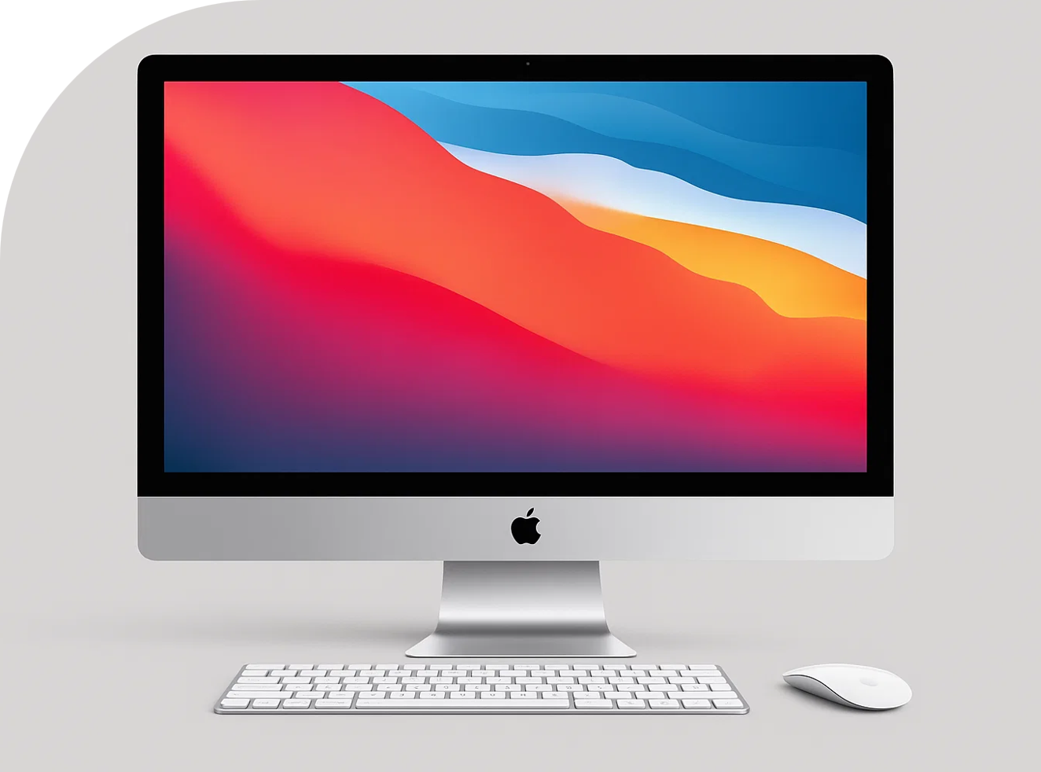
Máy tính là gì?
Máy tính để bàn
Ở cố định một chỗ
Bao gồm:
  Màn hình lớn
  Bàn phím
  Chuột
  Hộp máy tính

Slide 6

Máy tính xách tay là gì?
Máy tính xách tay
Có thể di động (pin, kèm cục sạc)
Gập mở và đóng
Màn hình, bàn phím và bàn di chuột

Slide 7
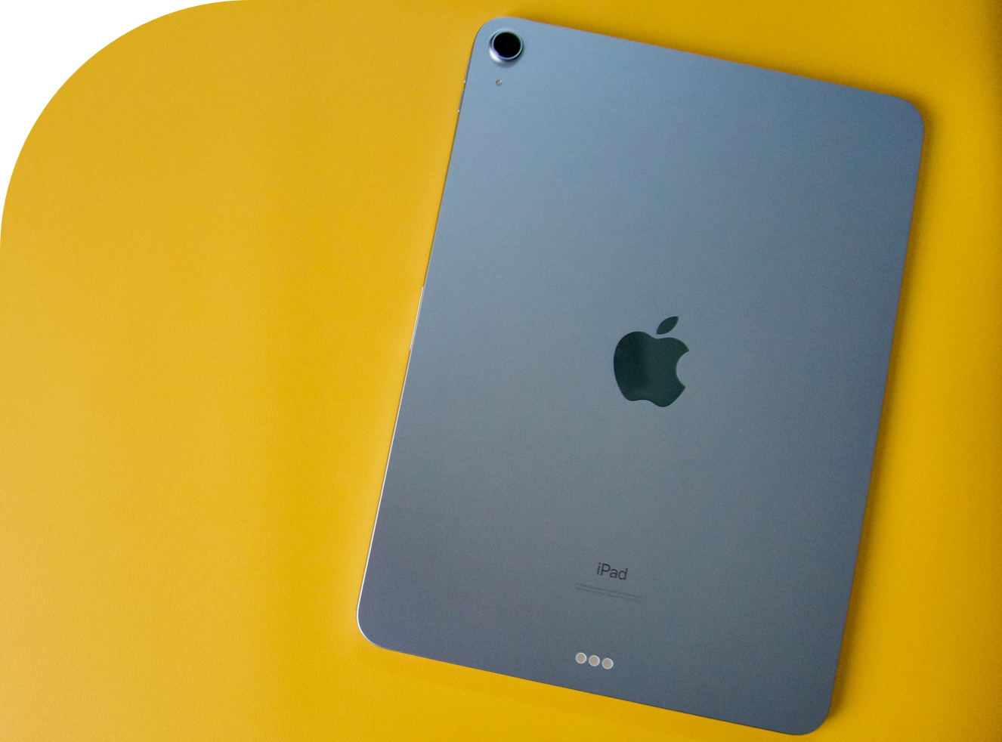
Máy tính bảng là gì?
Máy tính bảng
Có thể di động (pin, kèm bộ sạc)
Màn hình phẳng, cảm ứng (không có bàn phím hoặc chuột/trackpad)

Slide 8

Bạn đang sử dụng loại thiết bị nào?

Slide 9


Hệ điều hành
Máy tính
Máy tính bảng
MacOS
Windows
iPadOS
Android

Slide 10






Bạn có thể làm gì với máy tính hoặc máy tính bảng?
Giữ liên lạc
Tìm kiếm thông tin
Cuộc gọi video
Tìm kiếm công thức nấu ăn, lời khuyên về sức khỏe hoặc tin tức.
Email
Xem dự báo thời tiết
Chụp ảnh và quay video (nếu tích hợp camera và loa)
Tra cứu bản đồ và chỉ dẫn đường đi
Mạng xã hội

Slide 11









Bạn có thể làm gì với máy tính hoặc máy tính bảng?
Nhiệm vụ thực tế
Giải trí
Mua sắm
Nghe nhạc, podcast và sách nói.
Lưu lại những ngày quan trọng vào lịch.
Chơi trò chơi điện tử
Ngân hàng
Xem phim
Viết thư
Đọc sách điện tử
Đặt vé và lịch hẹn
Và nhiều điều khác!

Slide 12

Bạn hiện đang sử dụng thiết bị của mình để làm gì?

Slide 13


Kết nối internet
Wi-Fi
Dữ liệu điện thoại di động

Slide 14
Các đặc điểm chính
Máy tính để bàn (Desktop)
Màn hình
Bàn phím, độ sáng, v.v.
Chuột
Hộp máy tính
Nút nguồn
Cổng kết nối
Camera và loa

Slide 15
Các đặc điểm chính
Máy tính xách tay (Laptop)
Màn hình
Bàn phím
Bàn di chuột (có thể có nút)
Nút nguồn
Cổng kết nối
Camera và loa

Slide 16
Các đặc điểm chính
Máy tính bảng (Tablets)
Màn hình cảm ứng
Nút nguồn
Nút điều chỉnh âm lượng
Camera trước/ sau và loa
Cổng kết nối

Slide 17

Hãy tắt rồi bật lại thiết bị của bạn.
Mật mã của bạn có dễ đoán không?

Slide 18
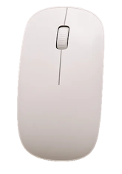
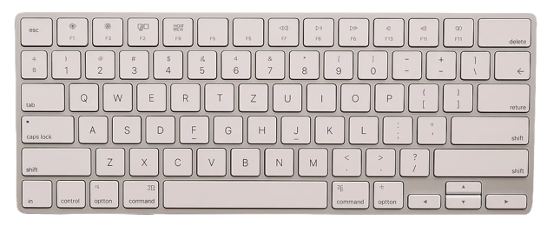
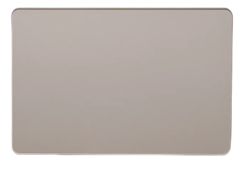
Hãy cùng định hướng trên máy tính.
Chuột
Mouse
or
Bàn di chuột
Trackpad
Bàn phím
Keyboard

Slide 19
Hãy cùng định hướng trên máy tính bảng
Chạm
Tap
Chạm và giữ
Touch and Hold
Cuộn
Swipe
Vuốt
Scroll
Phóng to/ Thu nhỏ
Zoom in and out

Slide 20





Các biểu tượng
Pin
Wi-Fi
Dữ liệu điện thoại di động
Mobile data
Bluetooth
Âm lượng
Volume

Slide 21
Hãy mở các chương trình và ứng dụng
Giảm tối thiểu
Minimise
Toàn màn hình
Full Screen
Đóng
Close

Slide 22
Hãy điều chỉnh các cài đặt…
AA
Độ sáng
Brightness
Cỡ chữ
Text size
Âm lượng
Volume

Slide 23
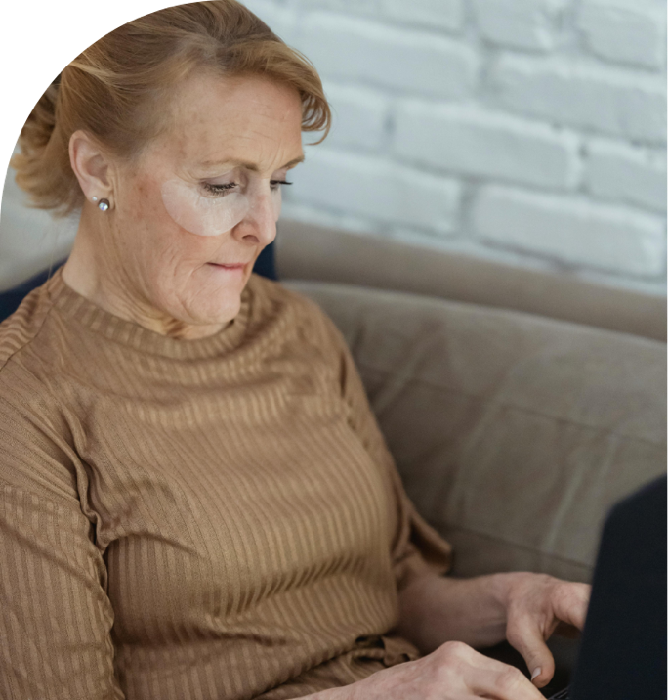
Hãy dành thời gian để trả lời các câu hỏi của bạn ngay từ đầu buổi học.

Slide 24
Hãy cùng ôn lại những kiến ​​thức đã học
Tôi có thể:
Giải thích máy tính và máy tính bảng là gì và liệt kê những chức năng phổ biến.
Xác định các đặc điểm chính.
Bật/tắt máy tính và máy tính bảng và mở khóa.
Định hướng sử dung các thao tác căn bản (máy tính bảng) hoặc chuột/ bàn di chuột và bàn phím (máy tính).
Điều chỉnh các cài đặt căn bản như độ sáng, độ lớn của chữ và âm lượng.

Slide 25

Những điều bạn ghi nhớ là gì?

Slide 26

Bạn sẽ thử ba điều gì trong tuần tới?

Slide 27

Người Cao niên Thành thạo Công nghệ
Học phần 1
Học phần 7
Hãy làm quen với điện thoại thông minh của bạn
Chụp, lưu giữ và chia sẻ những bức ảnh và video tuyệt vời
Học phần 2
Học phần 8
Hãy làm quen với máy tính và máy tính bảng của bạn
Sử dụng thiết bị của bạn cho các công việc hàng ngày và giải trí
Học phần 3
Học phần 9
Thực hiện cuộc gọi và gửi tin nhắn
Những ứng dụng giúp bạn sống dễ dàng hơn
Học phần 4
Học phần 10
Trình duyệt Internet an toàn
Giữ mối liên hệ qua mạng xã hội và các cuộc gọi video
Học phần 5
Học phần 11
Gửi và nhận email
Mua sắm và giao dịch ngân hàng an toàn trên mạng
Học phần 6
Học phần 12
Giữ an toàn trên mạng và tránh bị lừa đảo
Hãy khám phá AI có thể làm được những gì cho bạn

